Slide 1
Les BTS en cours de rénovation
Principes généraux et évolutions
IGEN STI > 27 mai 2015

Slide 2
Profil des élèves entrant en STS

Slide 3
Profondes réformes en LP et LEGT
Rénovation de la voie professionnelle (rentrée 2009)
  baccalauréat professionnel en 3 ans ;
  périodes de formation en milieu professionnel ;
  accompagnement personnalisé ;
  passage d'un diplôme intermédiaire (CAP ou BEP) ;
  de passerelles au sein de la voie professionnelle et avec la voie générale et technologique...
Réforme du lycée (rentrée 2010)
  accompagnement personnalisé ;
  enseignements d’exploration en seconde ;
  baccalauréats technologiques et S-SI ;
  enseignement de technologie en LV1 en STI2D et DNL en STMG…
et une certification par évaluation des compétences ou capacités

Slide 4
Renforcer la continuité de formation de l'enseignement scolaire à l'enseignement supérieur
Accompagner l'orientation des bacheliers technologiques et professionnels dans l'enseignement supérieur
L’article 33 de la loi n° 2013-660 du 22 juillet 2013 prévoit, dans une proportion définie au niveau académique, l'accueil des bacheliers technologiques en IUT et celui des bacheliers professionnels dans les sections de techniciens supérieurs.
Au-delà de leur admission, c'est bien la réussite de ces nouveaux bacheliers qui constitue le principal enjeu de la continuité de formation entre l'enseignement scolaire et l'enseignement supérieur.
Annexe 5 de la circulaire de rentrée 2014

Slide 5
Quelques chiffres…
En 2013, taux de réussite au BTS
  59,8 % pour des bacheliers professionnels
  77,4 % pour les bacheliers technologiques
  85,1% pour les bacheliers généraux
En 2014, sur les 173 671 élèves de terminales professionnelles
  72 933 ont validé un premier vœu lors de la phase normale APB soit 42 % ;
  au terme de la procédure, ils sont seulement 35 534 à avoir accepté la proposition qui leur a été faite, soit moins d’un élève sur cinq.
Évolution 2013/2014 des parts respectives des bacheliers
 | STS | IUT
bacheliers professionnels | +0,6 % | ‐0,3 %
bacheliers technologiques | +0,6 % | +1,6 %
bacheliers généraux | -1,2 % | ‐1,3 %

Slide 6
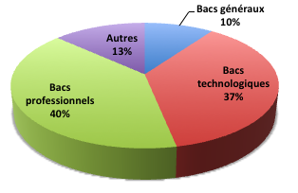
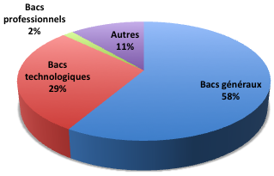
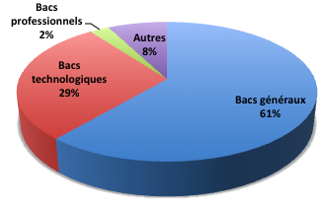
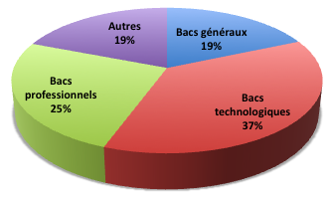
Origine scolaire des étudiants en 1^{ière} année en STS et IUT rentrée 2014
STS
IUT
31 959 élèves
21 690 élèves
Production
85 376 élèves
29 015 élèves
Services
Source DGESIP-DGRI A2-1 (département des études et statistiques)

Slide 7
Principes généraux
BTS en rénovation

Slide 8
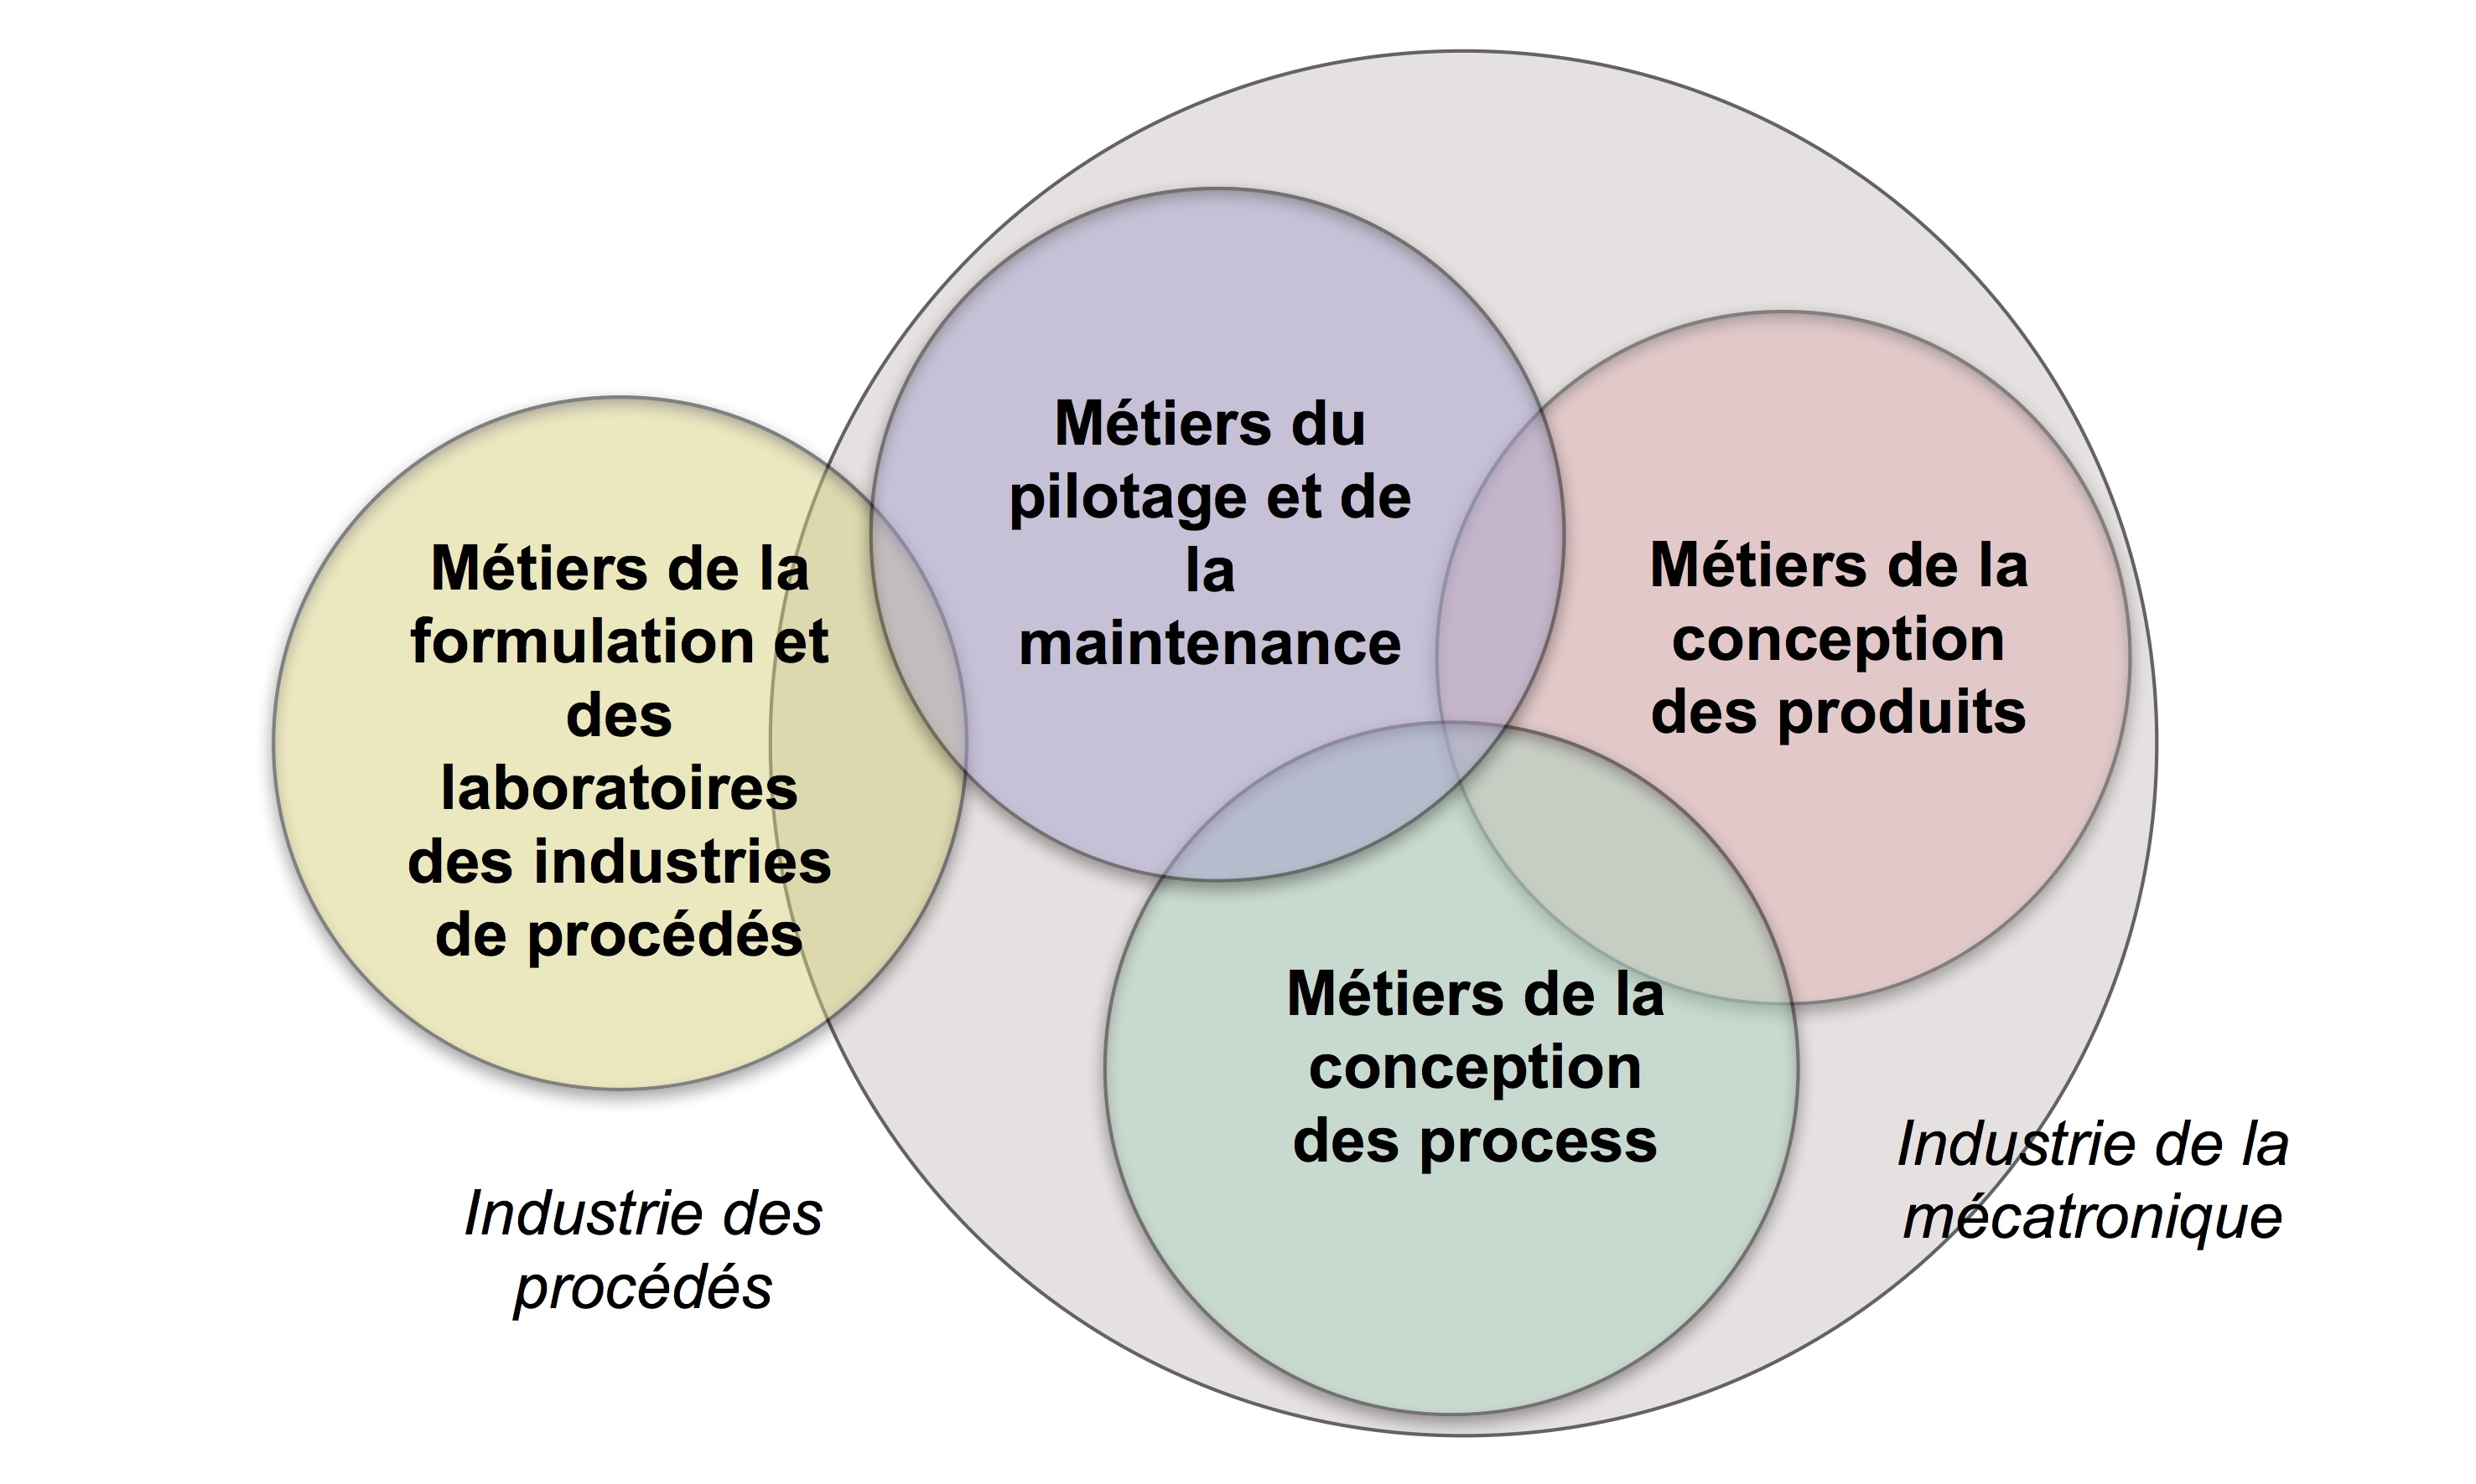
Classification des BTS en familles et champs d’application
Notes:
Cette proposition tient compte des dernières rénovations de BTS dans ce domaine, qui ont toutes privilégiées une approche de type « Conception » au sens large du terme ( conception de produit, conception de process), dans un domaine industriel donné.
L’approche « Conception de produits »
L’approche « Conception de process »
L’approche « Pilotage et gestion de processus complexes »

Slide 9
Activités professionnelles génériques des BTS conception de produits
Activités Professionnelles (macro) |  | Niveau de responsabilité
A1 | Participer à la réponse à une affaire | ■■□□
A2 | Concevoir les systèmes du domaine considéré | ■■■■
A3 | Pré-industrialiser le produit | ■■■□
A4 | Gérer la vie du système (préparer, conduire un chantier de réalisation et/ou de maintenance) | ■■■■
Le niveau de responsabilité : il est défini comme un indicateur de niveau d’intervention et d’implication.
Le niveau qualifie le niveau moyen de l’ensemble des tâches liées à l’activité, certaines tâches peuvent être d’un niveau supérieur ou inférieur
Générique, à affiner par BTS

Slide 10
Les blocs de compétences
La troisième grande conférence sociale pour l’emploi, tenue les 7 et 8 juillet 2014, une mission a été confiée à l’IGEN et à l’IGAENR pour étudier le développement de blocs de compétences pouvant faire l’objet d’une certification et conduire à une validation partielle d’un diplôme en cours d’acquisition. Ces blocs pourraient être mobilisables dans le cadre du compte personnel de formation.
Objectifs :
  sécuriser les parcours ;
  assurer la fluidité de parcours entre niveaux de formation ;
  faciliter la conception de formations ;
  préparer l’accès au monde du travail, faciliter l’insertion professionnelle ;
  permettre et faciliter la mise en œuvre du droit au retour en formation des jeune sans diplôme et plus généralement la formation tout au long de la vie.

Slide 11
Principes de constitutions des blocs de compétences
Écriture séquentielle des activités
Compétences contextualisées
Tâches
A1T1
A1T2
A1T3
.
.
.
.
.
A4T5
C1 C2 C3
C4 C5 C6 C7
C8 C9 C10 C11
C12 C13
Activités 1
Bloc 1 = unité 1

Slide 12
Exemple BTP »IP »
Activités | Tâches | C1 | C2 | C3 | C4 | C5 | C6 | C7 | C8 | C9 | C10 | C11 | C12 | C13 | C14 | C15 | C16 | C17 | C18 | C19
Répondre à une affaire | A1-T1 | 2 | 3 |  |  |  | 3 | 1
 | A1-T2 | 2 | 2 | 2 | 2 |  | 1 | 1 | 2
 | A1-T3 | 3 | 1 | 3 | 3 |  | 1 | 3
 | A1-T4 | 2 | 2 | 3 |  |  |  |  | 3
 | A1-T5 | 3 |  | 3 |  |  | 1 | 1 | 3 |  | 2 |  | 1 |  |  |  |  |  | 1
Concevoir la production | A2-T1 | 2 | 3 |  |  |  |  |  | 1 |  | 3 |  | 1 |  |  |  |  |  | 1
 | A2-T2 | 2 | 3 |  |  | 3 | 1 |  | 2 | 3 |  | 2
 | A2-T3 |  |  |  |  |  |  |  |  |  |  | 3
 | A2-T4 | 1 | 2 |  |  |  |  |  |  |  |  | 2 | 1 | 2 | 2
 | A2-T5 | 2 |  | 2 |  | 3
 | A2-T6 | 3 |  | 2 |  |  |  |  | 1 | 1 | 2 |  | 1 | 1
Initialiser la production | A3-T1 | 3 |  |  |  |  |  |  |  |  |  | 3 |  |  |  |  | 1
 | A3-T2 | 2 |  |  |  |  |  |  |  |  |  | 3 |  |  | 2
 | A3-T3 | 3 |  | 2 | 1 |  |  |  |  |  |  | 2 |  |  | 3
 | A3-T4 |  |  |  |  |  |  |  |  |  |  |  | 1 |  |  | 3
 | A3-T5 |  |  |  |  |  |  |  |  |  |  |  |  | 3 |  |  |  | 1
Gérer la réalisation | A4-T1 | 1 |  | 1 |  |  |  |  |  |  |  |  | 3 |  | 1
 | A4-T2 | 1 |  | 1 |  | 2 |  |  |  |  |  |  | 2 |  |  | 2 |  | 1
 | A4-T3 | 2 |  | 1 |  |  |  |  |  |  |  |  |  |  |  |  | 3 | 3
 | A4-T4 | 2 |  | 1 | 2 |  |  |  |  |  |  |  |  | 1 | 2 |  |  | 1 |  | 1
 | A4-T5 |  | 3 | 2 |  |  |  |  |  |  |  |  |  |  |  |  |  |  |  | 3
 | A4-T6 |  |  | 3
 | A4-T7 | 3 |  |  |  |  |  |  |  |  |  |  |  |  |  |  |  |  | 3
Bloc 1
U11 ponctuelle écrite
U12 projet phase 1
Bloc 2
U2 projet phase 2
Bloc 3
U3 projet phase 3
Bloc 4
U41 projet phase 4
U42 rapport de stage
Exemple BTS IPAP non définitif

Slide 13
Accompagnement personnalisé et co-enseignement
Accompagnement personnalisé
  120 heures sur les deux années
  ou 60 heures par année
  ou 2 heures par semaine
En classe à effectifs réduits
Co-enseignement
  En LV1 : 1 heure par semaine et par année
  Avec d’autres disciplines suivant les spécificités des BTS

Slide 14
Stages en milieu professionnel
Premier stage « facultatif » : stage découverte
  lors du premier semestre de la première année, exclusivement aux étudiants possédant un baccalauréat général et technologique ;
  d’une durée de deux semaines (pouvant se dérouler en partie sur des vacances scolaires) ;
  stage dépendant d’un projet d’établissement comportant l’organisation pédagogique pour les étudiants qui ne font pas ce stage.
« Second » stage spécifique à la spécialité
  d’une durée de six à dix semaines (pouvant se dérouler en partie sur des vacances scolaires) ;
  période de stage non imposée dans le référentiel de formation.

Slide 15
BTS en rénovation
Mise en application rentrée 2016
BTS Construction navale
Création du BTS « Conduite de procédés »
BTS Enveloppe du bâtiment
BTS Géomètre topographe
BTS Moteurs à combustion interne
BTS Maintenance des véhicules (BTS Après-vente automobile)
BTS Etude et réalisation d’agencement (BTS Agencement de l’environnement architectural)
BTS de la mécanique

Slide 16
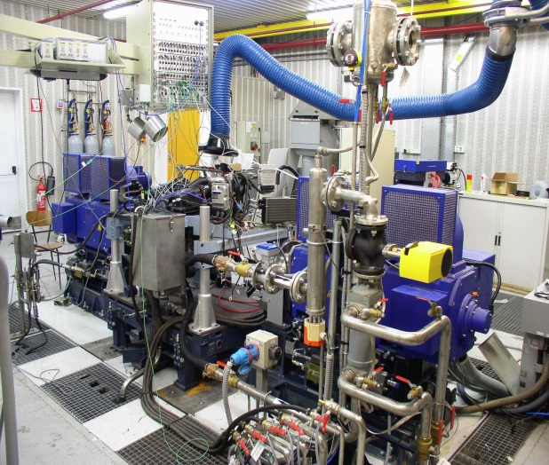
BTS Moteurs à combustion interne
9 sections
190 candidats en 2014
Référentiel de 1992 toiletté en 1997
Métier en perpétuelle évolution
  Nouvelles normes environnementales ;
  Nouvelles technologies :
    véhicules hybrides,
    système d’injection électronique,
    filtres à particules,
    traitement catalytique des gaz d’échappement…
Nouvelles définitions des épreuves

Slide 17
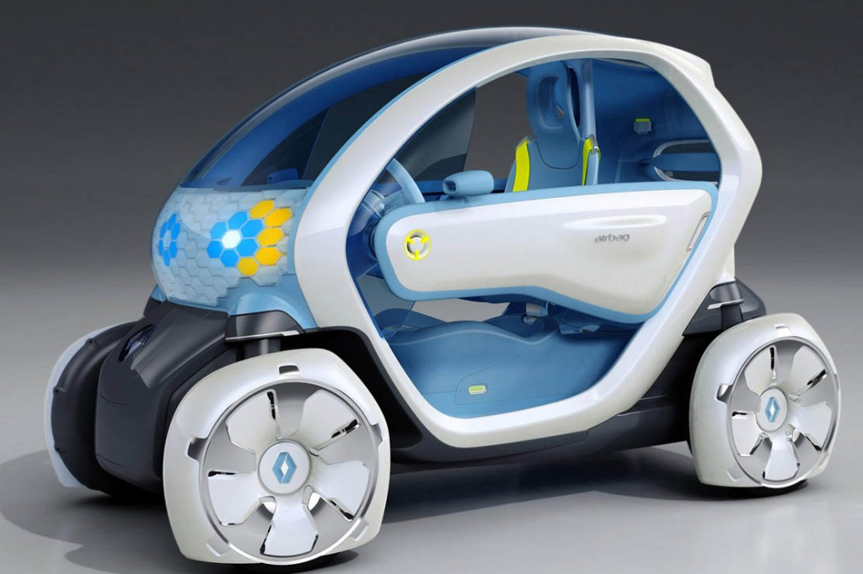
BTS Après-vente automobile
BTS Maintenance des véhicules
Trois options :
  Voitures particulières (69 sections, 1400 candidats en 2013 )
  Véhicules de transport routier (28 sections, 213 candidats en 2013)
  Motocycles (9 sections, 82 candidats en 2013)
Cohérence de la filière
  Prise en compte de la rénovation du Bac Pro
  Repositionnement des activités professionnelles en prenant en compte la licence professionnelle OMSA (organisation et management des services de l’automobile)
Un référentiel d’activités professionnelles tourné vers des activités de maintenance
Evolutions technologiques, réglementaires et environnementales

Slide 18
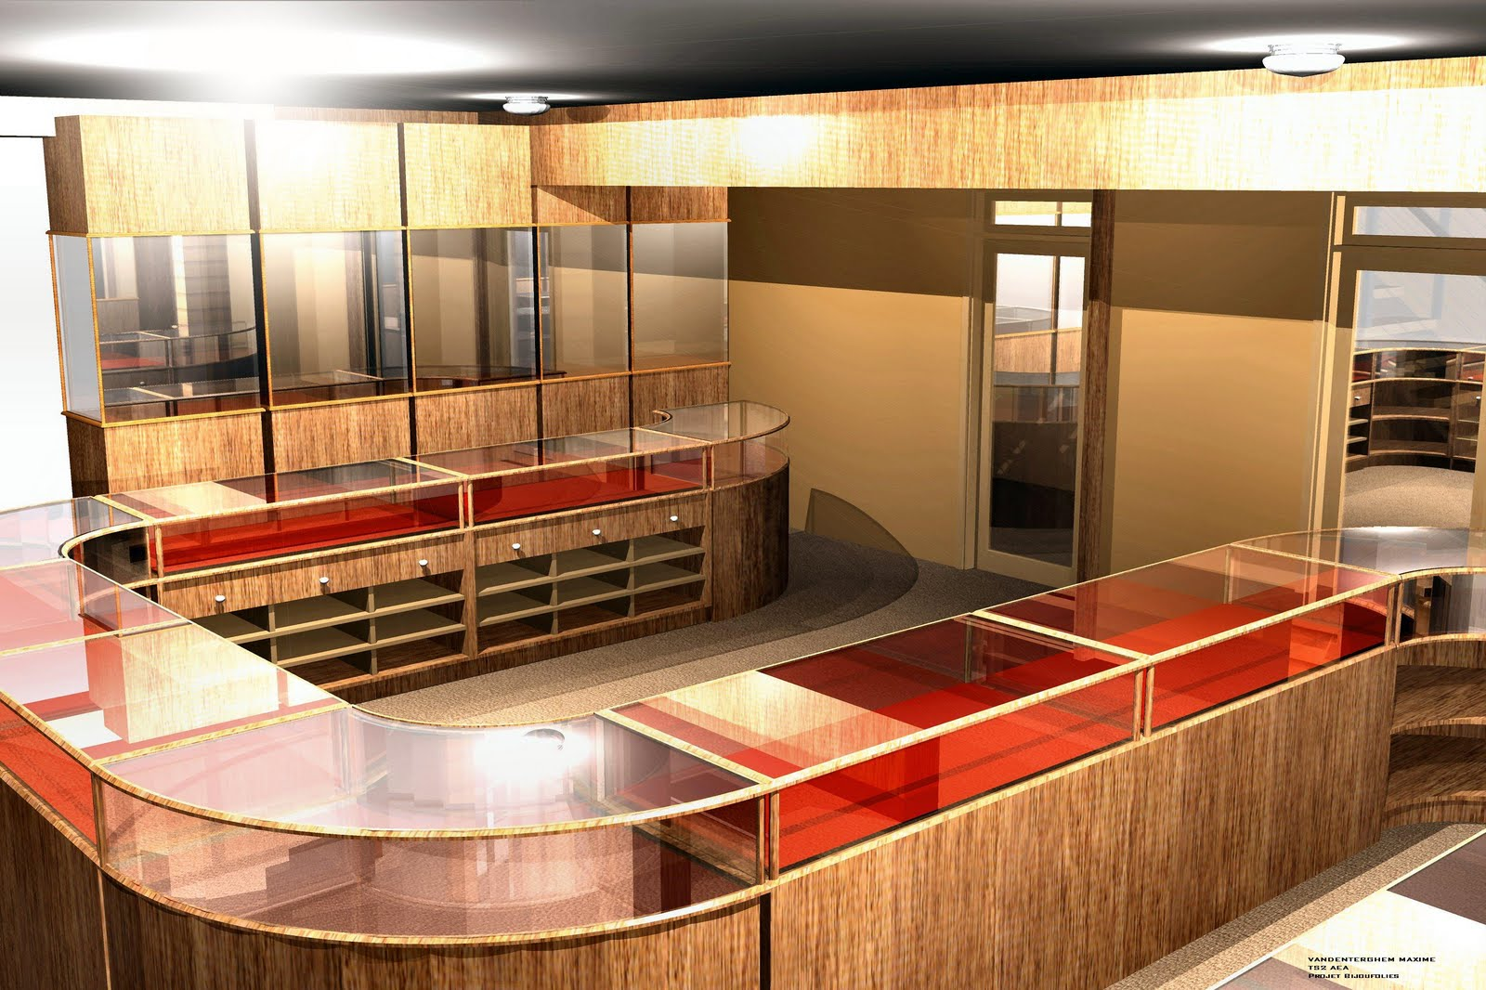
BTS ÉRA- Étude et Réalisation d’Agencement (ancien AEA)
25 sections
287 candidats en 2014
Référentiel de Septembre 1997.
Métier en perpétuelle évolution
nouvelles normes environnementales ;
intégration dans les projets de nouveaux matériaux à hautes performances ;
utilisation des outils numériques et de la modélisation des bâtiments ;
coopération avec les différents acteurs du projet, internes et externes à l’entreprise, y compris à l’international ;
Mise en œuvre prévue en septembre 2016

Slide 19
Le nouveau positionnement des BTS de la mécanique
Conception du produit
Conception de la production
Production
Produit
Conception préliminaire
Conception détaillée
Conception du process
Conception outillages
Initier
Gérer
CRCI
Conception préliminaire
Conception détaillée
Conception du process
Coût-délai-qualité-expéri.
Suivi de production
Ouvrage
Domaine de la conception de produits
CPI
Conception préliminaire
Pré indus
Réalisation de tout ou partie d’un prototype
Conception collaborative
Conception collaborative
Prototype de solution
Europlastic
Pré indus
Conception du process
Coût-délai-qualité-expéri.
Mise en oeuvre
réglage
Série
Europlastic
2 options
Pré indus
Conception du process
Conception outillage
Coût-délai-qualité-expéri.
Suivi production
Pré-série
Fonderie
Pré indus
Conception du process
Conception outillage
Coût-délai-qualité-expéri.
Suivi production
Forge
Pré indus
Conception du process
Conception outillage
Coût-délai-qualité-expéri.
Suivi production
IPAP
2 options
Pré indus
Conception du process
Conception
PP – PO
Coût-délai-qualité-expéri.
IPM
Suivi production
ERO
Pré indus
Conception du process
Conception multi outillages
Réalisation unitaire
Conception
PP – PO
Réalisation outillage
Qualification outillage
Produit unitaire
Domaine de la conception de process
Découpage emboutissage
Conception process
Conception outillage
Coût-délai-qualité-expéri.
Suivi production
Pré-série

Slide 20
Les points clés du changement des BTS de la mécanique
Organisation des enseignements autour de la démarche de projet
Introduction des méthodes de l’ingénierie système et des outils de conception collaborative
Réalisation de prototypes
CPI
Conception préliminaire
Pré indus
Conception collaborative
Réalisation de tout ou partie d’un prototype
Conception collaborative
Prototype de solution
Europlastic
2 options
Pré indus
Conception du process
Coût-délai-qualité-expéri.
Mise en oeuvre
réglage
Série
Pré indus
Conception du process
Conception outillage
Coût-délai-qualité-expéri.
Suivi production
Pré-série
Fonderie
Pré indus
Conception du process
Conception outillage
Coût-délai-qualité-expéri.
Suivi production
Forge
Pré indus
Conception du process
Conception outillage
Coût-délai-qualité-expéri.
Suivi production
IPAP
2 options
Conception
PP – PO
IPM
Pré indus
Conception du process
Coût-délai-qualité-expéri.
Suivi production
Introduction des procédés additifs de « production » et réalisations de produits
ERO
Pré indus
Conception du process
Conception multi outillages
Réalisation unitaire
Conception
PP – PO
Réalisation outillage
Qualification outillage
Produit unitaire
Découpage emboutissage
Conception process
Création d’un BTS entièrement nouveau
Pré-série
Conception outillage
Coût-délai-qualité-expéri.
Suivi production

Slide 21
En guise de conclusion
Étudiants
  Vivre des démarches collaboratives de conception, créer, réaliser, intégrer progressivement la culture métier, la culture de l’entreprise, communiquer (y compris en anglais), …
Enseignants
  Maîtriser les évolutions technologiques et pédagogiques notamment celles dues au numérique, travailler en équipe, …
Établissements
  Organiser les enseignements, développer un tissu relationnel fort avec les entreprises, adapter les moyens techniques au contexte local, …
Rectorat – Région
  Établir la carte des formations, repenser complètement l’offre en établissement et l’attribution des dotations horaires, gérer les outils de conception collaborative, repenser les plateaux techniques, …

